Slide 1
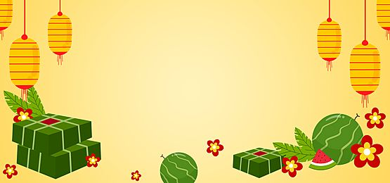

UBND QUẬN LONG BIÊN
TRƯỜNG MẦM NON BẮC BIÊN
LĨNH VỰC PHÁT TRIỂNNHẬN THỨC
KHÁM PHÁ MÓN ĂN NGÀY TẾT
Lứa tuổi: Mẫu giáo bé (3-4 tuổi)
Thời gian: 15-20 phút
Giáo viên:Lương Vân Anh

Slide 2


Cô và trẻ cùng hát bài : Sắp đến Tết rồi

Slide 3
Tìm hiểu một số món ăn đặc trưng ngày Tết

Slide 4
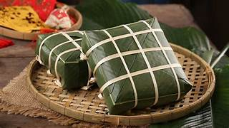

Slide 5
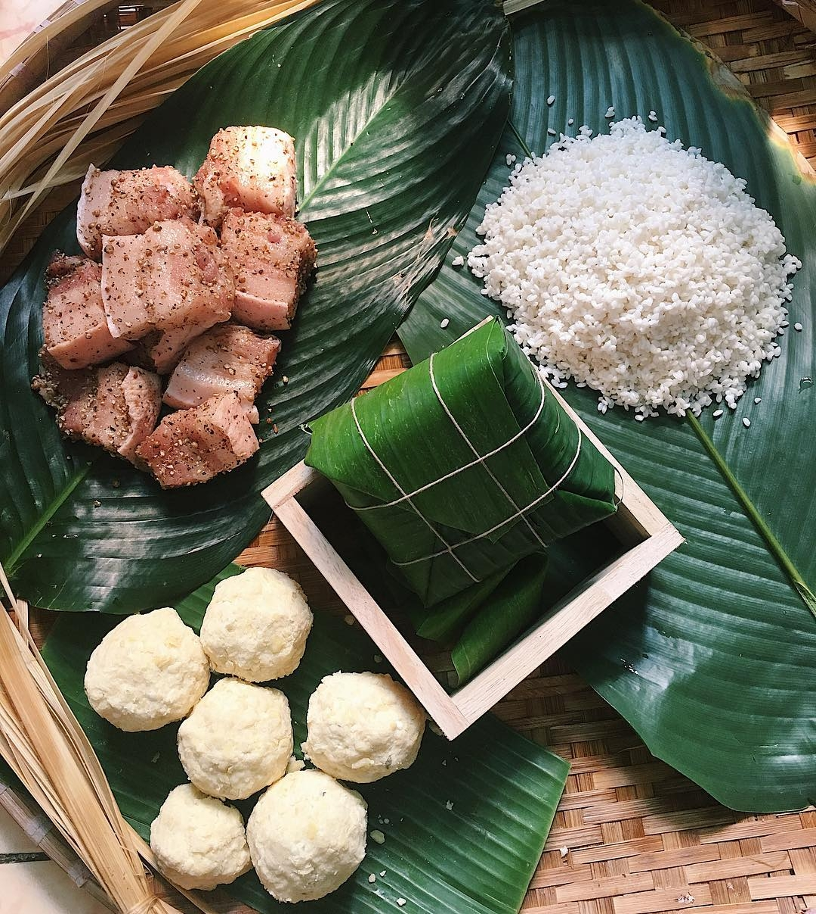

Slide 6
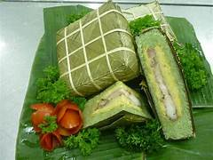

Slide 7
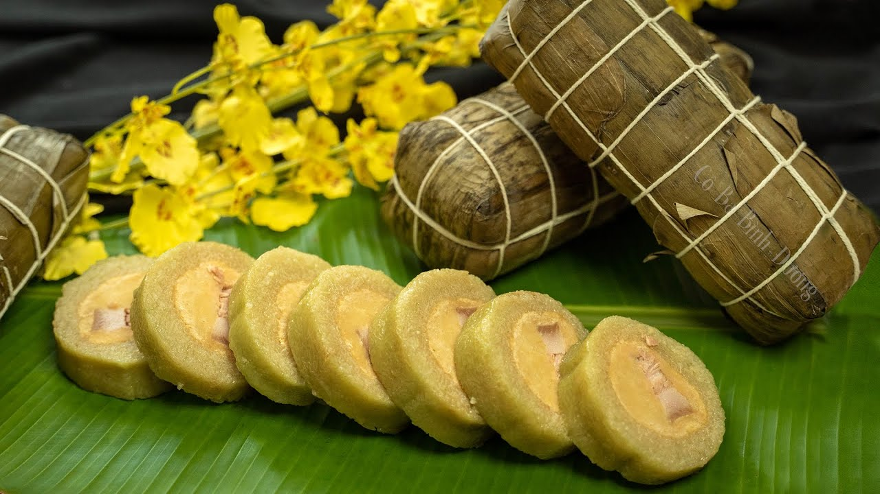

Slide 8
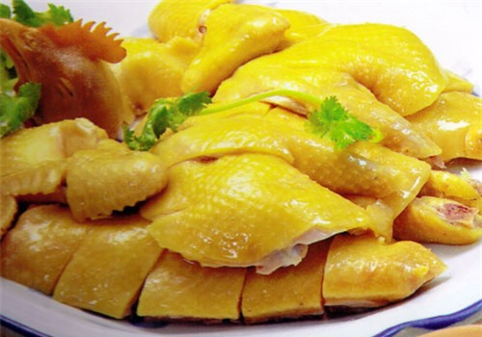

Slide 9
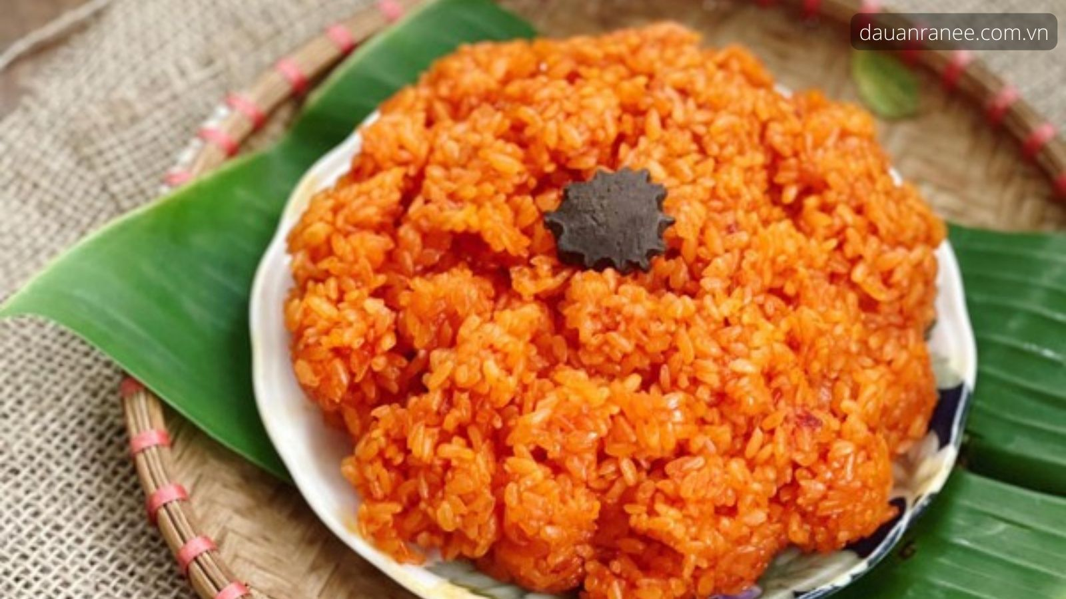

Slide 10
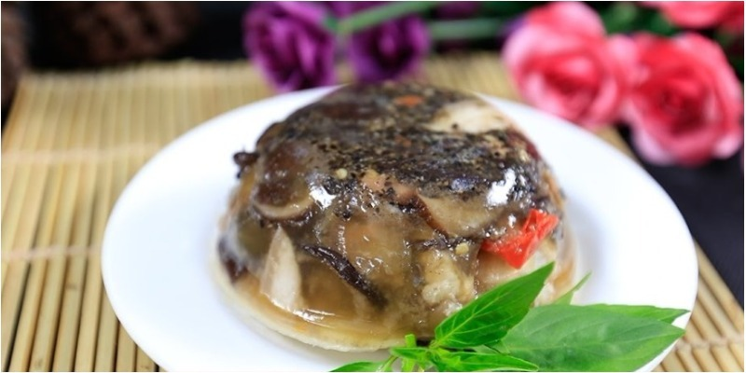

Slide 11
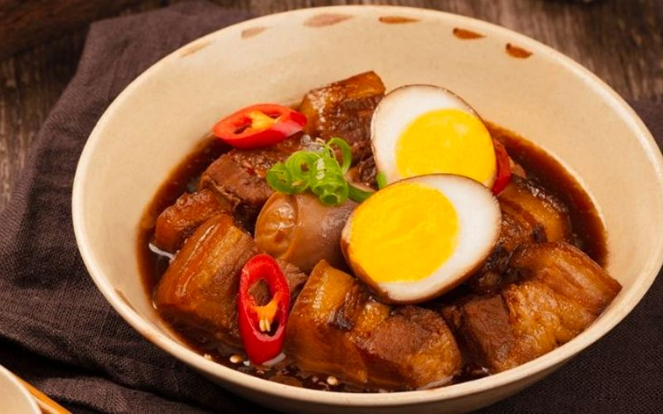

Slide 12
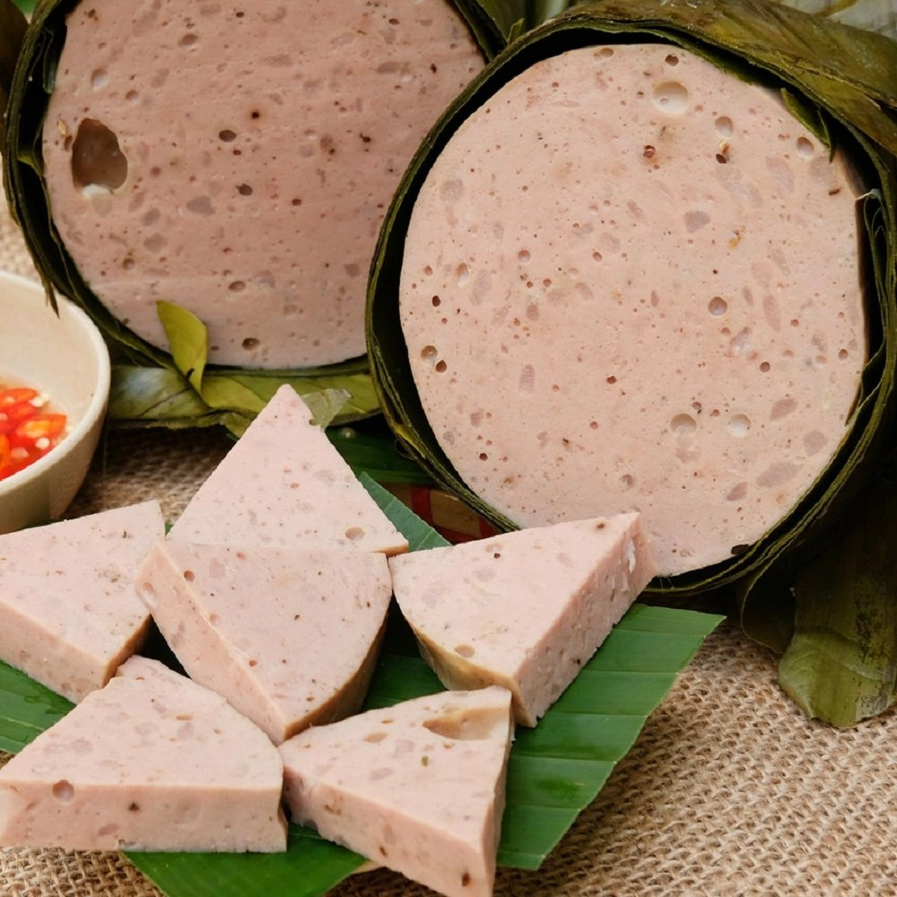

Slide 13
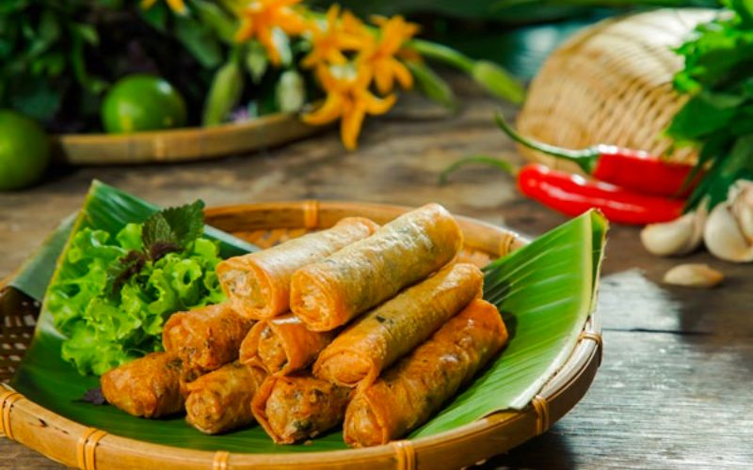

Slide 14
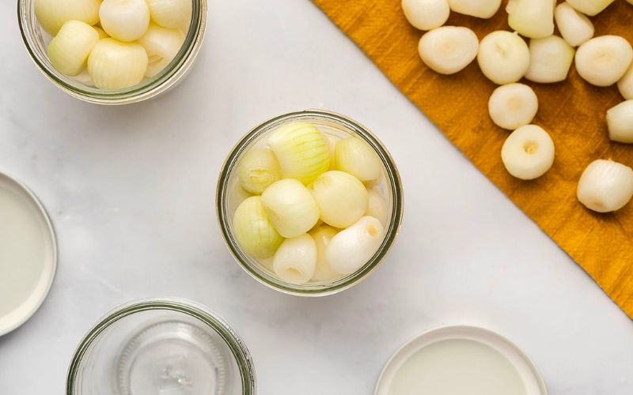

Slide 15
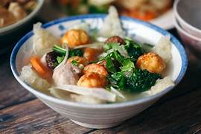

Slide 16
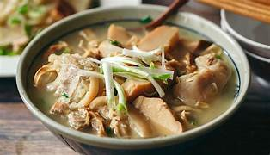

Slide 17
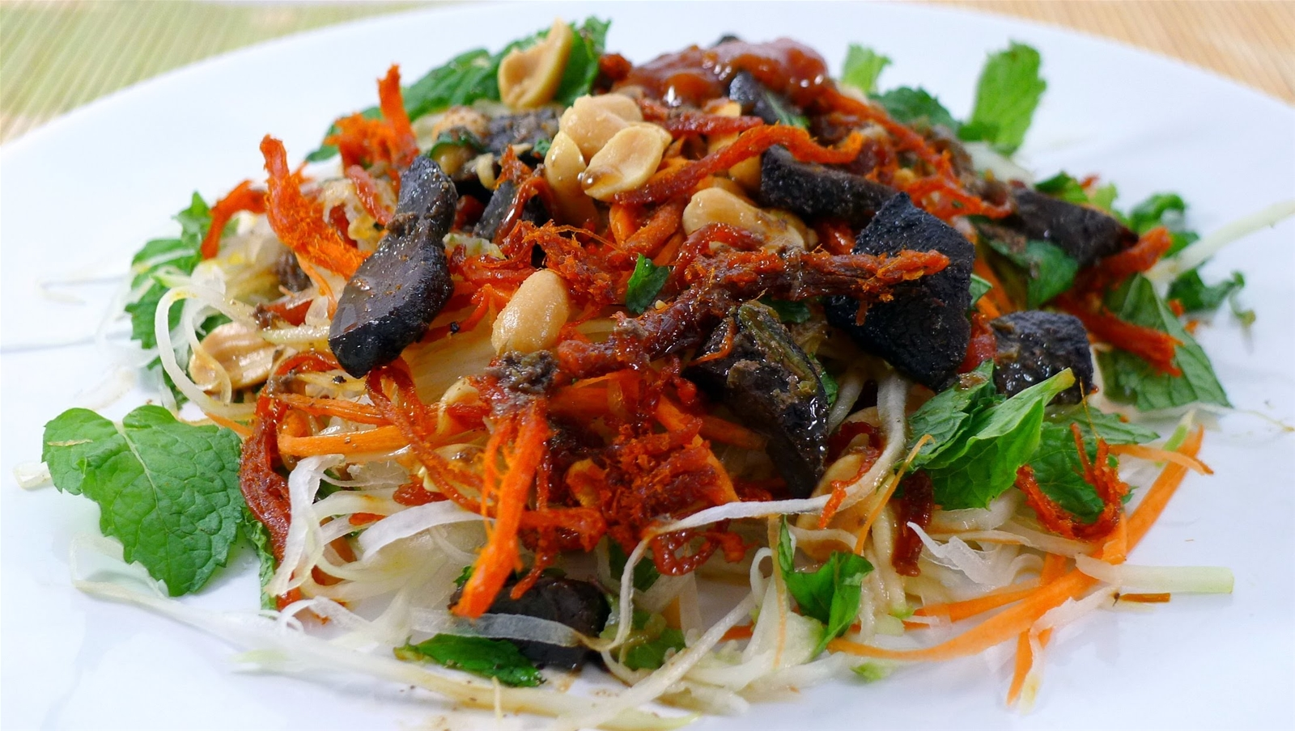

Slide 18
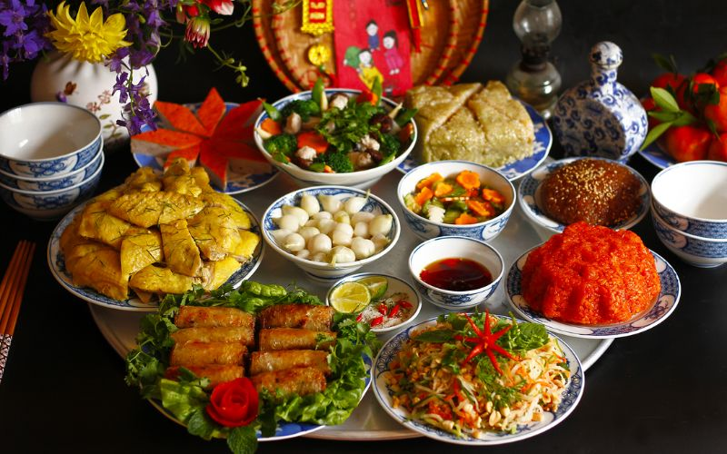

Slide 19
